Slide 1



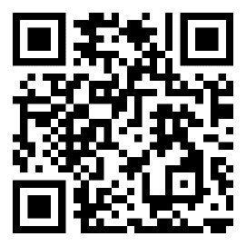

Intelligenza Artificiale in Medicina: Una Analisi Sistematica, Tool-Based dello Stato dell’Arte
Corso di Laurea Triennale in Informatica
Muriel Rossi Mat.: 0512108159
Prof. Fabio Palomba
m.rossi67@studenti.unisa.it
@Muriel Rossi
PDF della tesi—>

Slide 2
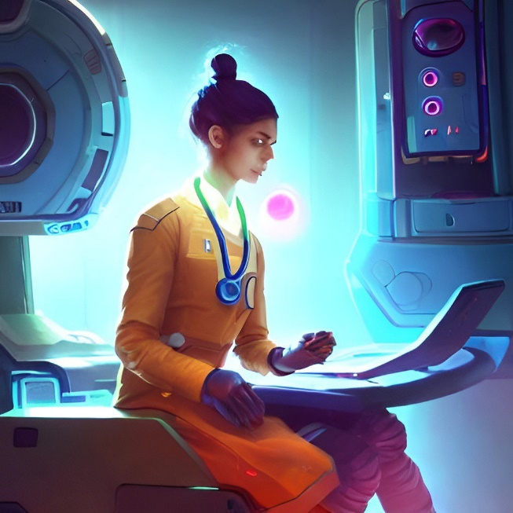
Introduzione e Background
IA in medicina
Perchè è così necessaria?
m.rossi67@studenti.unisa.it
@Muriel Rossi
Intelligenza Artificiale in Medicina: Una Analisi Sistematica, Tool-Based dello Stato dell’Arte
Muriel Rossi Università degli Studi di Salerno
Notes:
E’ impossibile, per un essere umano, analizzare l’enorme quantitativo di dati che continua a crescere di secondo in secondo

Slide 3

Introduzione e Background
IA in medicina
Perchè è così necessaria?
Quali vantaggi potrebbe portare?
m.rossi67@studenti.unisa.it
@Muriel Rossi
Intelligenza Artificiale in Medicina: Una Analisi Sistematica, Tool-Based dello Stato dell’Arte
Muriel Rossi Università degli Studi di Salerno
Notes:
Dal punto di vista del paziente, potrebbe avere accesso a cure più efficaci e diagnosi più accurate, dal punto di vista del medico, potrebbe consetirgli confrontarsi prima di prescrivere una cura, oppure fornire un’aiuto nell’analisi delle immagini mediche

Slide 4

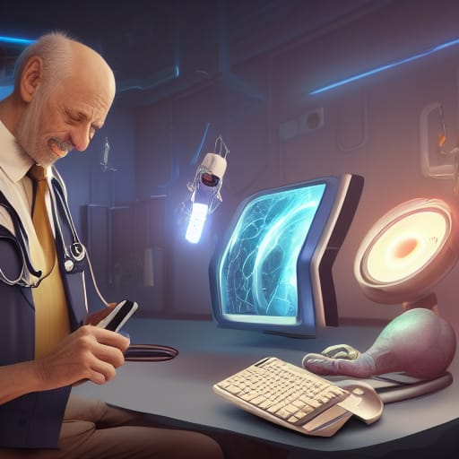


Obiettivi della ricerca
Motivazione dell’indagine
Obiettivi che si pone la ricerca:
m.rossi67@studenti.unisa.it
@Muriel Rossi
Intelligenza Artificiale in Medicina: Una Analisi Sistematica, Tool-Based dello Stato dell’Arte
Muriel Rossi Università degli Studi di Salerno

Slide 5
Obiettivi della ricerca
Motivazione dell’indagine
Obiettivi che si pone la ricerca:
Individuare le principali applicazioni dell’IA nel mondo medico;
m.rossi67@studenti.unisa.it
@Muriel Rossi
Intelligenza Artificiale in Medicina: Una Analisi Sistematica, Tool-Based dello Stato dell’Arte
Muriel Rossi Università degli Studi di Salerno

Slide 6
Obiettivi della ricerca
Motivazione dell’indagine
Obiettivi che si pone la ricerca:
Individuare le principali applicazioni dell’IA nel mondo medico;
Studiare in che modo viene attualmente applicata l’IA;
m.rossi67@studenti.unisa.it
@Muriel Rossi
Intelligenza Artificiale in Medicina: Una Analisi Sistematica, Tool-Based dello Stato dell’Arte
Muriel Rossi Università degli Studi di Salerno

Slide 7
Obiettivi della ricerca
Motivazione dell’indagine
Obiettivi che si pone la ricerca:
Individuare le principali applicazioni dell’IA nel mondo medico;
Studiare in che modo viene attualmente applicata l’IA;
Scovare i principali ostacoli all’utilizzo dell’IA nel contesto medico
m.rossi67@studenti.unisa.it
@Muriel Rossi
Intelligenza Artificiale in Medicina: Una Analisi Sistematica, Tool-Based dello Stato dell’Arte
Muriel Rossi Università degli Studi di Salerno

Slide 8

Descrizione dell’approccio utilizzato
Tecnica di ricerca
Systematic Literature Review:
m.rossi67@studenti.unisa.it
@Muriel Rossi

Slide 9
Descrizione dell’approccio utilizzato
Tecnica di ricerca
Systematic Literature Review:
Formulazione della query
m.rossi67@studenti.unisa.it
@Muriel Rossi
Intelligenza Artificiale in Medicina: Una Analisi Sistematica, Tool-Based dello Stato dell’Arte
Muriel Rossi Università degli Studi di Salerno

Slide 10

Descrizione dell’approccio utilizzato
Formulazione della query
m.rossi67@studenti.unisa.it
@Muriel Rossi
Intelligenza Artificiale in Medicina: Una Analisi Sistematica, Tool-Based dello Stato dell’Arte
Muriel Rossi Università degli Studi di Salerno

Slide 11
Descrizione dell’approccio utilizzato
Formulazione della query
Individuazione delle parole chiave
m.rossi67@studenti.unisa.it
@Muriel Rossi
Intelligenza Artificiale in Medicina: Una Analisi Sistematica, Tool-Based dello Stato dell’Arte
Muriel Rossi Università degli Studi di Salerno

Slide 12
Descrizione dell’approccio utilizzato
Formulazione della query
Individuazione delle parole chiave
«HEALTHCARE» & «ARTIFICIAL INTELLIGENCE»
m.rossi67@studenti.unisa.it
@Muriel Rossi
Intelligenza Artificiale in Medicina: Una Analisi Sistematica, Tool-Based dello Stato dell’Arte
Muriel Rossi Università degli Studi di Salerno

Slide 13
Descrizione dell’approccio utilizzato
Formulazione della query
Individuazione delle parole chiave
«HEALTHCARE» & «ARTIFICIAL INTELLIGENCE»
Ricerca di parole con significato simile
m.rossi67@studenti.unisa.it
@Muriel Rossi
Intelligenza Artificiale in Medicina: Una Analisi Sistematica, Tool-Based dello Stato dell’Arte
Muriel Rossi Università degli Studi di Salerno

Slide 14
Descrizione dell’approccio utilizzato
Formulazione della query
Individuazione delle parole chiave
«HEALTHCARE» & «ARTIFICIAL INTELLIGENCE»
Ricerca di parole con significato simile
«MEDIC*» & «BIOINFORMATIC» per «healthcare»
«MACHINE LEARNING» per «artificial intelligence»
m.rossi67@studenti.unisa.it
@Muriel Rossi
Intelligenza Artificiale in Medicina: Una Analisi Sistematica, Tool-Based dello Stato dell’Arte
Muriel Rossi Università degli Studi di Salerno

Slide 15
Descrizione dell’approccio utilizzato
Formulazione della query
Composizione delle parole individuate
(«MEDIC*» OR «HEALTHCARE» OR «BIOINFORMATIC) AND («ARTIFICIAL INTELLIGENCE» OR «MACHINE LEARNING»)
m.rossi67@studenti.unisa.it
@Muriel Rossi
Intelligenza Artificiale in Medicina: Una Analisi Sistematica, Tool-Based dello Stato dell’Arte
Muriel Rossi Università degli Studi di Salerno

Slide 16
Descrizione dell’approccio utilizzato
Tecnica di ricerca
Systematic Literature Review:
Formulazione della query
Individuazione dei criteri di inclusione-esclusione
m.rossi67@studenti.unisa.it
@Muriel Rossi
Intelligenza Artificiale in Medicina: Una Analisi Sistematica, Tool-Based dello Stato dell’Arte
Muriel Rossi Università degli Studi di Salerno

Slide 17

Descrizione dell’approccio utilizzato
Individuazione dei criteri di inclusione-esclusione
m.rossi67@studenti.unisa.it
@Muriel Rossi
Intelligenza Artificiale in Medicina: Una Analisi Sistematica, Tool-Based dello Stato dell’Arte
Muriel Rossi Università degli Studi di Salerno

Slide 18
Descrizione dell’approccio utilizzato
Individuazione dei criteri di inclusione-esclusione
Criteri di esclusione:
m.rossi67@studenti.unisa.it
@Muriel Rossi
Intelligenza Artificiale in Medicina: Una Analisi Sistematica, Tool-Based dello Stato dell’Arte
Muriel Rossi Università degli Studi di Salerno

Slide 19
Descrizione dell’approccio utilizzato
Individuazione dei criteri di inclusione-esclusione
Criteri di esclusione:
materiale tratto da libri o capitoli di libri;
materiale proveniente da sondaggi o tesi;
paper derivanti da conferenze;
lettere e note;
articoli non completamente accessibili o illegibili;
articoli prodotti prima del 2019 o non aderenti all’ambito di ricerca;
articoli non scritti in lingua inglese.
m.rossi67@studenti.unisa.it
@Muriel Rossi
Intelligenza Artificiale in Medicina: Una Analisi Sistematica, Tool-Based dello Stato dell’Arte
Muriel Rossi Università degli Studi di Salerno

Slide 20
Descrizione dell’approccio utilizzato
Individuazione dei criteri di inclusione-esclusione
Criteri di esclusione:
materiale tratto da libri o capitoli di libri;
materiale proveniente da sondaggi o tesi;
paper derivanti da conferenze;
lettere e note;
articoli non completamente accessibili o illegibili;
articoli prodotti prima del 2019 o non aderenti all’ambito di ricerca;
articoli non scritti in lingua inglese.
Criteri di inclusione:
m.rossi67@studenti.unisa.it
@Muriel Rossi
Intelligenza Artificiale in Medicina: Una Analisi Sistematica, Tool-Based dello Stato dell’Arte
Muriel Rossi Università degli Studi di Salerno

Slide 21
Descrizione dell’approccio utilizzato
Individuazione dei criteri di inclusione-esclusione
Criteri di esclusione:
materiale tratto da libri o capitoli di libri;
materiale proveniente da sondaggi o tesi;
paper derivanti da conferenze;
lettere e note;
articoli non completamente accessibili o illegibili;
articoli prodotti prima del 2019 o non aderenti all’ambito di ricerca;
articoli non scritti in lingua inglese.
Criteri di inclusione:
articoli che trattavano dell’utilizzo dell’IA in ricerche mediche
m.rossi67@studenti.unisa.it
@Muriel Rossi
Intelligenza Artificiale in Medicina: Una Analisi Sistematica, Tool-Based dello Stato dell’Arte
Muriel Rossi Università degli Studi di Salerno

Slide 22
Descrizione dell’approccio utilizzato
Tecnica di ricerca
Systematic Literature Review:
Formulazione della query
Individuazione dei criteri di inclusione-esclusione
Raccolta e selezione degli articoli
m.rossi67@studenti.unisa.it
@Muriel Rossi
Intelligenza Artificiale in Medicina: Una Analisi Sistematica, Tool-Based dello Stato dell’Arte
Muriel Rossi Università degli Studi di Salerno

Slide 23
Descrizione dell’approccio utilizzato
Raccolta e selezione degli articoli
Ricerca e prima selezione tramite le Search APIs di Scopus
m.rossi67@studenti.unisa.it
@Muriel Rossi
Intelligenza Artificiale in Medicina: Una Analisi Sistematica, Tool-Based dello Stato dell’Arte
Muriel Rossi Università degli Studi di Salerno

Slide 24
Descrizione dell’approccio utilizzato
Raccolta e selezione degli articoli
Ricerca e prima selezione tramite le Search APIs di Scopus
Seconda selezione, effettuata attraverso il titolo
m.rossi67@studenti.unisa.it
@Muriel Rossi
Intelligenza Artificiale in Medicina: Una Analisi Sistematica, Tool-Based dello Stato dell’Arte
Muriel Rossi Università degli Studi di Salerno

Slide 25

Descrizione dell’approccio utilizzato
Raccolta e selezione degli articoli
Ricerca e prima selezione tramite le Search APIs di Scopus
Seconda selezione, effettuata attraverso il titolo
Download del materiale selezionato tramite Selenium
m.rossi67@studenti.unisa.it
@Muriel Rossi
Intelligenza Artificiale in Medicina: Una Analisi Sistematica, Tool-Based dello Stato dell’Arte
Muriel Rossi Università degli Studi di Salerno

Slide 26
Descrizione dell’approccio utilizzato
Raccolta e selezione degli articoli
Ricerca e prima selezione tramite le Search APIs di Scopus
Seconda selezione, effettuata attraverso il titolo
Download del materiale selezionato tramite Selenium
Conversione degli articoli da formato pdf al csv
m.rossi67@studenti.unisa.it
@Muriel Rossi
Intelligenza Artificiale in Medicina: Una Analisi Sistematica, Tool-Based dello Stato dell’Arte
Muriel Rossi Università degli Studi di Salerno

Slide 27

Descrizione dell’approccio utilizzato
Raccolta e selezione degli articoli
Pulizia dei dati
m.rossi67@studenti.unisa.it
@Muriel Rossi
Intelligenza Artificiale in Medicina: Una Analisi Sistematica, Tool-Based dello Stato dell’Arte
Muriel Rossi Università degli Studi di Salerno

Slide 28
Descrizione dell’approccio utilizzato
Raccolta e selezione degli articoli
Pulizia dei dati
Tra le principali funzioni utilizzate:
hrefRemover ed httpRemover
wordCorrection
excludeNotEnglish
m.rossi67@studenti.unisa.it
@Muriel Rossi
Intelligenza Artificiale in Medicina: Una Analisi Sistematica, Tool-Based dello Stato dell’Arte
Muriel Rossi Università degli Studi di Salerno

Slide 29

Descrizione dell’approccio utilizzato
Raccolta e selezione degli articoli
Pulizia dei dati
Tra le principali funzioni utilizzate:
hrefRemover ed httpRemover
wordCorrection
excludeNotEnglish
m.rossi67@studenti.unisa.it
@Muriel Rossi
Intelligenza Artificiale in Medicina: Una Analisi Sistematica, Tool-Based dello Stato dell’Arte
Muriel Rossi Università degli Studi di Salerno

Slide 30
Descrizione dell’approccio utilizzato
Tecnica di ricerca
Systematic Literature Review:
Formulazione della query
Individuazione dei criteri di inclusione-esclusione
Raccolta e selezione degli articoli
Analisi del materiale
m.rossi67@studenti.unisa.it
@Muriel Rossi
Intelligenza Artificiale in Medicina: Una Analisi Sistematica, Tool-Based dello Stato dell’Arte
Muriel Rossi Università degli Studi di Salerno

Slide 31

Descrizione dell’approccio utilizzato
Analisi del materiale
Utilizzo di GPT-3: Generative Pre-trained Transformer di terza generazione
m.rossi67@studenti.unisa.it
@Muriel Rossi
Intelligenza Artificiale in Medicina: Una Analisi Sistematica, Tool-Based dello Stato dell’Arte
Muriel Rossi Università degli Studi di Salerno

Slide 32

Descrizione dell’approccio utilizzato
Analisi del materiale
Utilizzo di GPT-3: Generative Pre-trained Transformer di terza generazione
What methods of Artificial Intelligence have been used in this text?
To what purpose has Artificial Intelligence been applied in this text?
Why is Artificial Intelligence hindered in this text?
m.rossi67@studenti.unisa.it
@Muriel Rossi
Intelligenza Artificiale in Medicina: Una Analisi Sistematica, Tool-Based dello Stato dell’Arte
Muriel Rossi Università degli Studi di Salerno

Slide 33
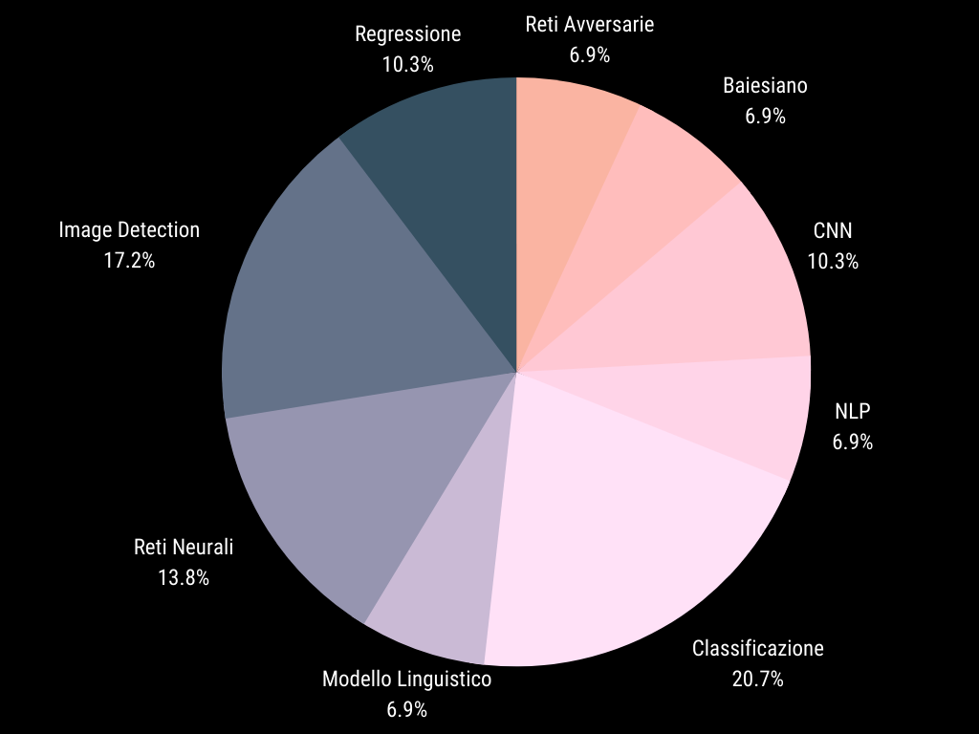
Risultati ottenuti
Suddivisione delle varie tecnologie utilizzate
m.rossi67@studenti.unisa.it
@Muriel Rossi
Intelligenza Artificiale in Medicina: Una Analisi Sistematica, Tool-Based dello Stato dell’Arte
Muriel Rossi Università degli Studi di Salerno

Slide 34
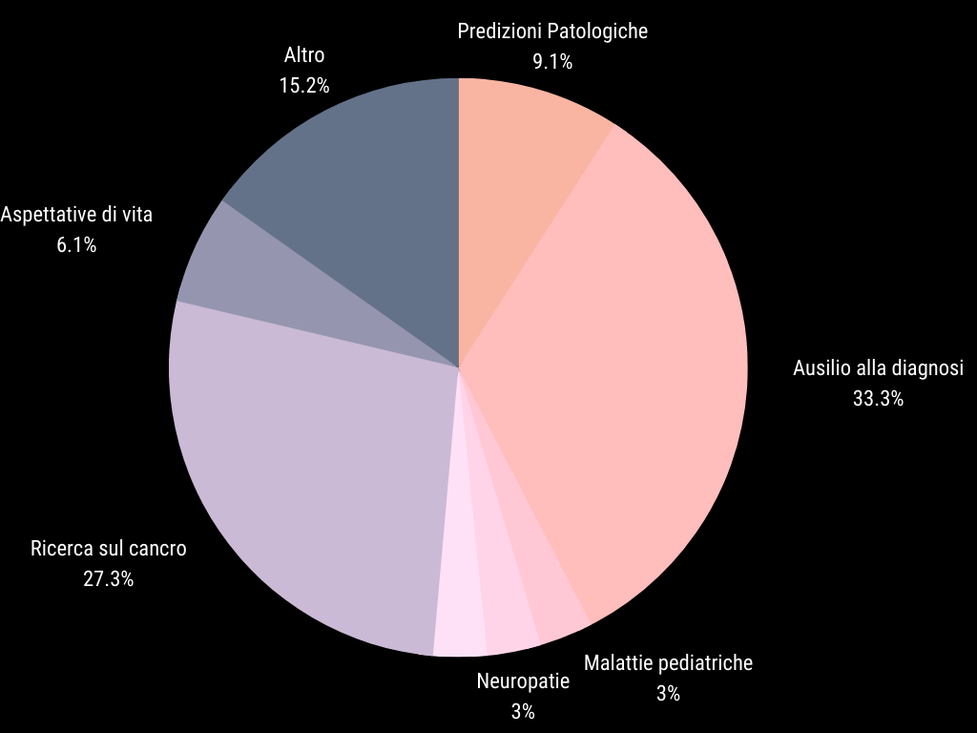
Risultati ottenuti
Suddivisione delle varie tecnologie utilizzate
Suddivisione dei vari ambiti di applicazione
m.rossi67@studenti.unisa.it
@Muriel Rossi
Intelligenza Artificiale in Medicina: Una Analisi Sistematica, Tool-Based dello Stato dell’Arte
Muriel Rossi Università degli Studi di Salerno

Slide 35

Risultati ottenuti
Ricorrente utilizzo di dispositivi IoT allo scopo di:
m.rossi67@studenti.unisa.it
@Muriel Rossi
Intelligenza Artificiale in Medicina: Una Analisi Sistematica, Tool-Based dello Stato dell’Arte
Muriel Rossi Università degli Studi di Salerno

Slide 36
Risultati ottenuti
Ricorrente utilizzo di dispositivi IoT allo scopo di:
prelevare dati a fini diagnostici
m.rossi67@studenti.unisa.it
@Muriel Rossi
Intelligenza Artificiale in Medicina: Una Analisi Sistematica, Tool-Based dello Stato dell’Arte
Muriel Rossi Università degli Studi di Salerno

Slide 37
Risultati ottenuti
Ricorrente utilizzo di dispositivi IoT allo scopo di:
prelevare dati a fini diagnostici
somministrare automaticamente farmaci
m.rossi67@studenti.unisa.it
@Muriel Rossi
Intelligenza Artificiale in Medicina: Una Analisi Sistematica, Tool-Based dello Stato dell’Arte
Muriel Rossi Università degli Studi di Salerno

Slide 38

Risultati ottenuti
Cause che partecipano al rallentamento della diffusione dell’IA in campo medico:
media che spaventano su un’eventuale riduzione dei posti di lavoro
ignoranza sul funzionamento delle nuove tecnologie
m.rossi67@studenti.unisa.it
@Muriel Rossi
Intelligenza Artificiale in Medicina: Una Analisi Sistematica, Tool-Based dello Stato dell’Arte
Muriel Rossi Università degli Studi di Salerno

Slide 39
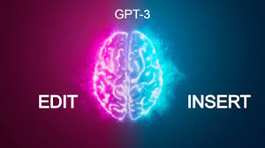

Conclusioni e sviluppi futuri
Automatizzare il processo di selezione dei titoli
Incrementare l’utilizzo di GPT-3 (per una ricerca più efficiente di parole chiave)
Ricercare quali strumenti e dispositivi di IoT preferirebbe usare un paziente
Investigare sulle principali fonti di informazione e social utilizzati nel contesto medico
m.rossi67@studenti.unisa.it
@Muriel Rossi
Intelligenza Artificiale in Medicina: Una Analisi Sistematica, Tool-Based dello Stato dell’Arte
Muriel Rossi Università degli Studi di Salerno

Slide 40
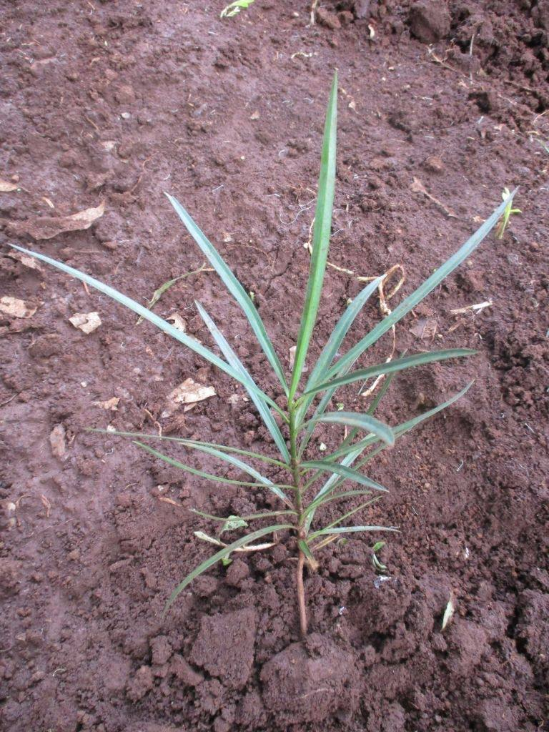
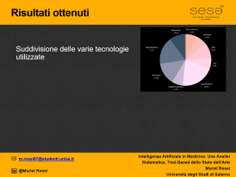
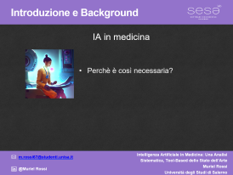
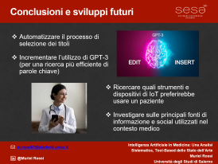
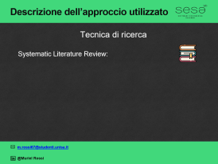
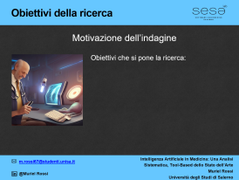
Intelligenza Artificiale in Medicina: Una Analisi Sistematica, Tool-Based dello Stato dell’Arte
Grazie!
Muriel Rossi
m.rossi67@studenti.unisa.it
@Muriel Rossil
Questa tesi ha contribuito a piantare un albero in Ecuador
Notes:
Inserisci in questa slide riassuntiva gli screenshot delle parti salienti della tua presentazione. In questo modo, chi ti ascolta avrà una panoramica completa del tuo lavoro di tesi.

